Slide 1

Modificadores e Palavras Reservadas
Orientação a Objetos – DCC025
Prof. Edmar Welington Oliveira
oliveira.edmar@ufjf.edu.br
Universidade Federal de Juiz de Fora – UFJF
Departamento de Ciência da Computação - DCC
2012.1

Slide 2
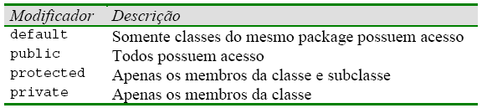
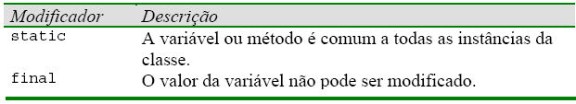
Modificadores

Slide 3
Modificadores - Static
Static
  Um atributo declarado com o modificador static significa que é um atributo da classe e não de instância. Em outras palavras, existirá apenas um atributo, ocupando uma única posição de memória, em vez de um atributo para cada instância, cada um com sua própria posição de memória.
    Como resultado, o atributo existirá antes mesmo que qualquer objeto seja criado

Slide 4
Modificadores
Static
  Outro efeito é que o atributo será compartilhado por todas as instâncias da classe. Desta forma, se um objeto alterar o conteúdo do atributo, a alteração afetará todos os outros objetos da classe.

Slide 5
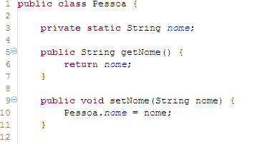
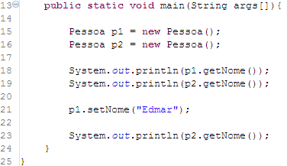
Modificadores
Classe Pessoa
Alteração no atributo nome do Objeto P1
Capturar o valor do atributo do objeto P2

Slide 6
Modificadores
Static
  O modificador static também pode ser usado na declaração de métodos. Neste caso o método fica ligado à classe e não à instância, sendo denominado de método de classe. Como consequência o método pode ser acessado antes de existir um objeto da classe.
    Exemplo de método static: o método main()

Slide 7
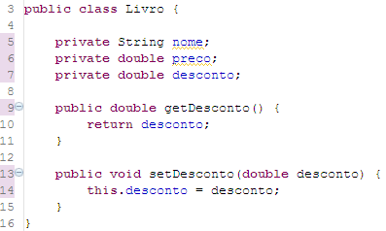
Exemplo - Static

Slide 8
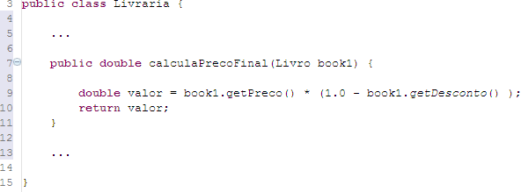
Exemplo – Static
=
Se o livreiro tiver a política de descontos únicos para toda a loja, pode ser que o atributo desconto tenha alguma inconsistência, algum valor diferente de um livro para o outro - o que seria indesejável.
Como garantir que todos os livros tenham o mesmo desconto ?

Slide 9
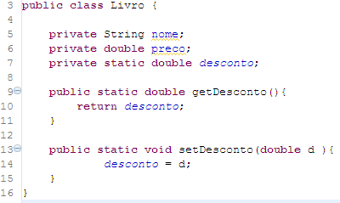
Exemplo – Static

Slide 10
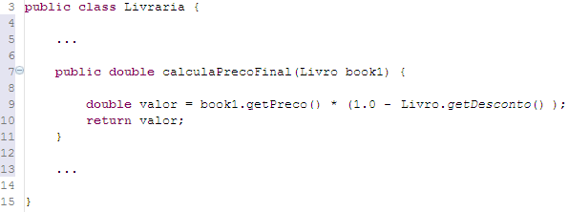
Exemplo – Static
≠

Slide 11
Modificadores - Final
Final
  O modificador final pode ser usado em atributos, métodos e, também, classes. Impede que se modifique o que está sendo pré-fixado.
  Final aplicado sobre:
    Atributos: torna os mesmos constantes
    Métodos: impede sobrescrita de métodos
    Classes: impede a criação de classes filhas (impedir herança)
    OBS: Sobrescrita (sobrescrever): Métodos de assinaturas iguais (mesmo método em termos de assinatura, mas podem possuir implementações diferentes. Não confundir com sobrecarga (métodos de mesmo nome, mas assinaturas diferentes.

Slide 12
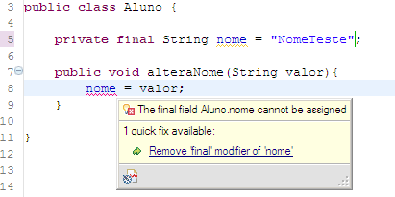
Modificadores - Final
Como o atributo “nome” está definido como FINAL, é impossível alterar seu valor. Qualquer tentativa neste sentido gera um erro de compilação

Slide 13
Palavra Reservada “this”
Referência “this”
  Em algumas situações é necessário referenciar o próprio objeto corrente. Por essa razão, todo objeto possui um atributo especial identificado por this, que é uma referência para o próprio objeto.
    O this é um apelido para o endereço de memória do objeto

Slide 14
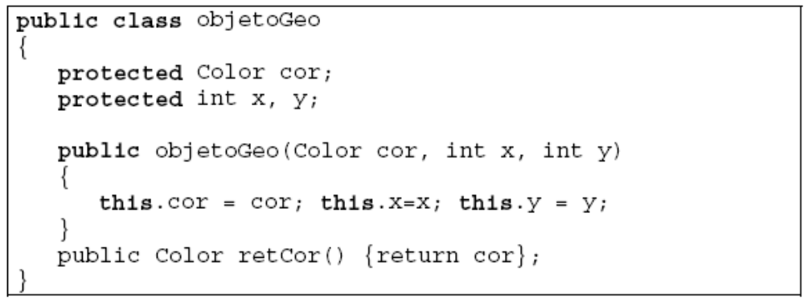
Palavra Reservada “this”
Atributo
Variável
Este exemplo mostra um uso típico do atributo this. Ele mostra um método cujo parâmetro formal possui o mesmo nome de um atributo de instância. Para distinguí-los, é necessário qualificar o atributo da instância com o atributo this.

Slide 15
Teste
Teste do “this”
  Crie uma classe qualquer (escolha um nome. Ex: Aluno)
  Crie um atributo privado nome (String)
  Crie um método
    Receba por parâmetro um nome (String)
    Atribua o valor recebido como parâmetro ao atributo nome
    Não faça uso do “this”
  Verifique o resultado
  Depois, altere o nome do parâmetro
  Verifique o resultado
  Depois, use o this no caso anterior e no primeiro caso

Slide 16
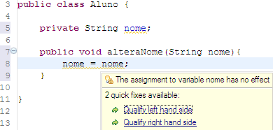
Resultado do Teste

Slide 17
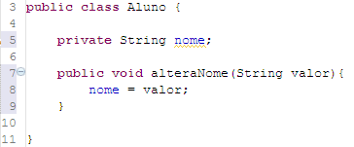
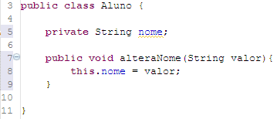
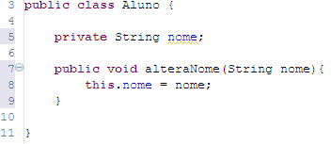
Demais Resultados

Slide 18
Diferença
Diferença entre “this” e “this(...)”
  O primeiro destina-se a resolver ambigüidades entre nomes de variáveis e atributos. Já o segundo, destina-se a chamar construtor em sobrecarga (visto na aula de construtores).

Slide 19
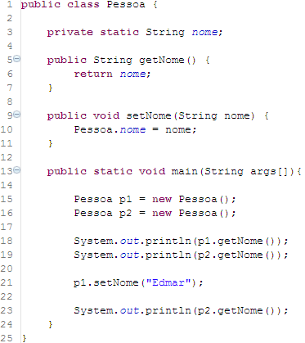
Uso Combinado
Uso do modificador Static em um atributo de classe
Não se usa o “this” quando se trata de atributo Static

Slide 20
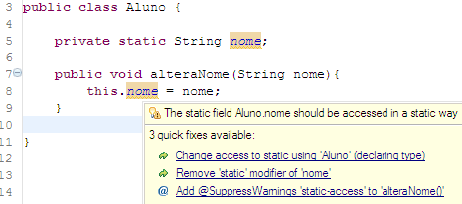
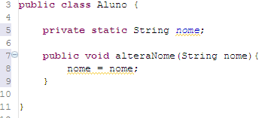
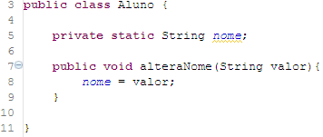

Testes – Static e this

Slide 21
Modificadores e Palavras Reservadas
Orientação a Objetos – DCC025
Prof. Edmar Welington Oliveira
oliveira.edmar@ufjf.edu.br
Universidade Federal de Juiz de Fora – UFJF
Departamento de Ciência da Computação - DCC
2012.1

